Slide 1


윈도우 프로그래밍
최종 프로젝트 보고서
2020180033 장명운
2020182033 이시우

Slide 2
01
제작 과정
02
게임 소개
03
게임 시연

Slide 3
01.
제작 과정

Slide 4
프로그램의 특징
범용성 높은
프레임 워크
효율적인 자원 관리
재사용이 가능하게
협업화된 클래스들 제공
당 장 사용할 자원들만 불러와 사용

Slide 5
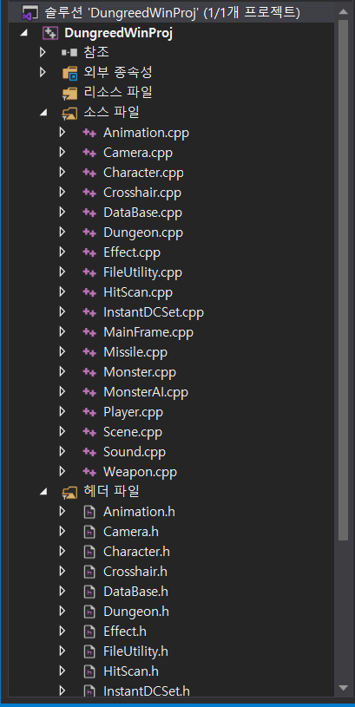
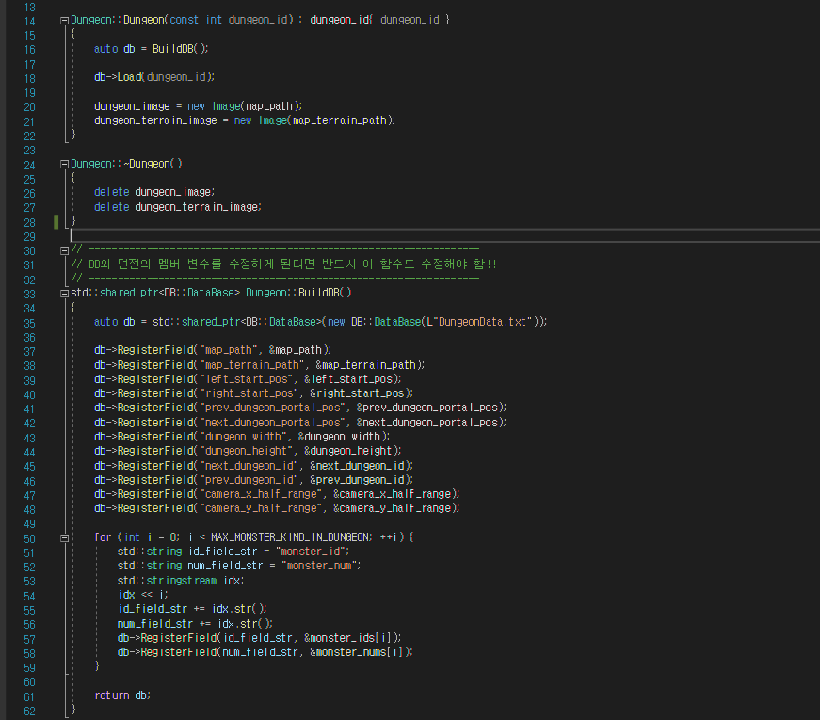
범용성 높은 프레임 워크
구현한 클래스의 모임
18
Dungeon.cpp
리소스만 있다면
간편하게
던전을 추가할 수 있다

Slide 6
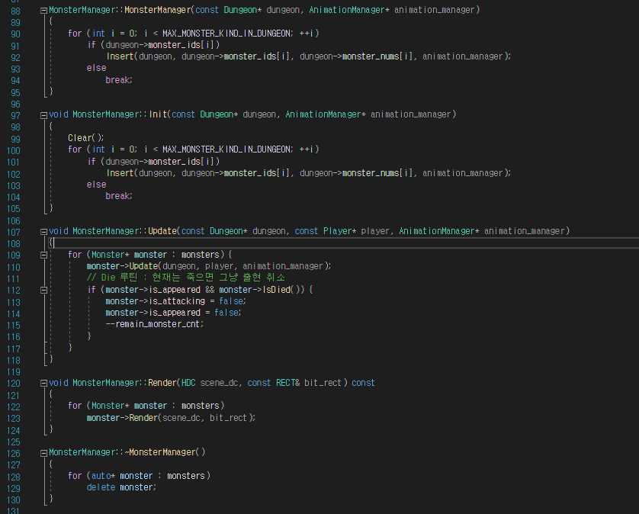
범용성 높은 프레임 워크
18
Monster.cpp
MonsterManager 클래스
던전의 정보와 연계하여
쉽게 다량의 몬스터를 관리할 수 있다

Slide 7
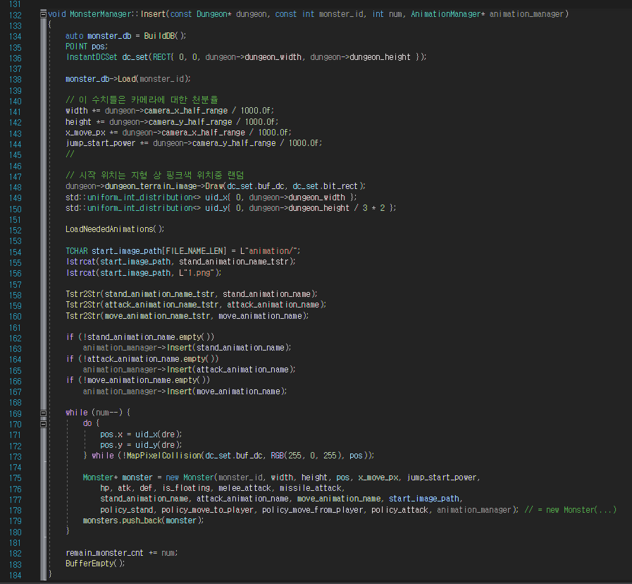
효율적인 자원 관리
18
Monater.cpp
존재하는 모든 몬스터의 리소스를 불러와 사용 X
해당 맵에서 필요한 몬스터의 정보 / 리소스만 불러와 사용한다

Slide 8
02.
게임 소개

Slide 9
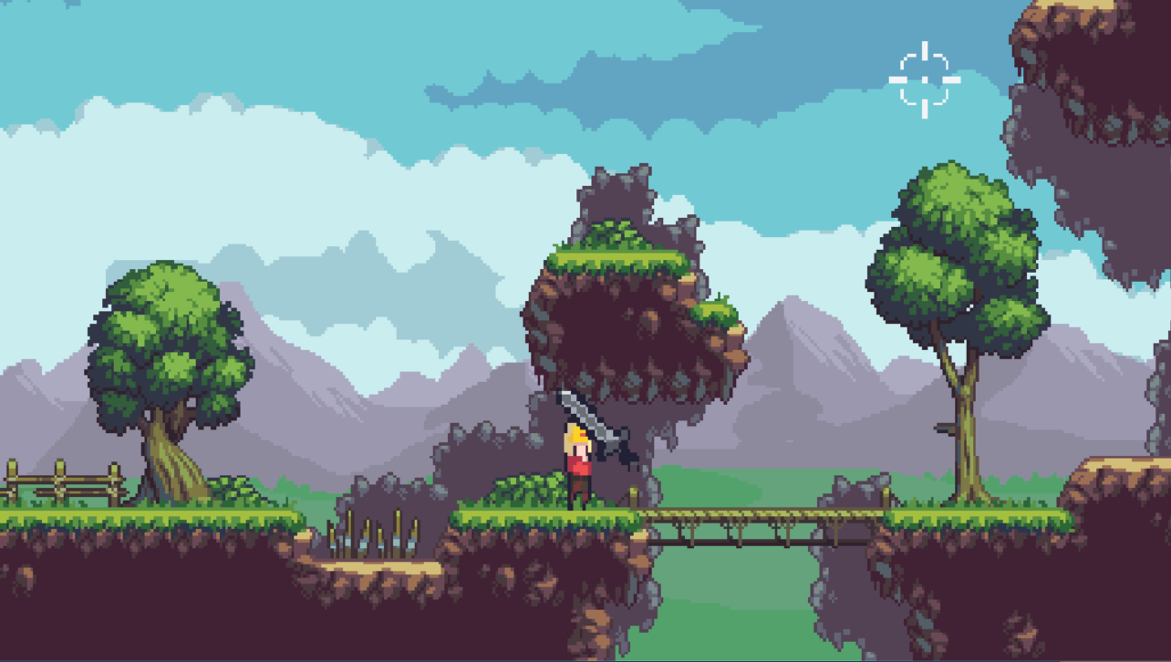
던그리드 모작
2D 횡스크롤 액션
-플레이어가 맵을 이동하며 다양한
몬스터를 물리치는 형식
-플레이어는 근거리 공격/원거리 공격 가능
-몬스터를 모두 물리쳐야 다른 맵으로 이동 가능

Slide 10
// 게임 스크린샷 몇개 추가하면 좋을 듯 안할거면 슬라이드 삭제

Slide 11
03.
게임 시연

Slide 12
THANK
YOU

